Slide 1
Проект “Сайт вымышленной пиццерии”
Выполнили:
Магдиев Кирилл,
Золотов Константин,
Бабушкин Николай

Slide 2

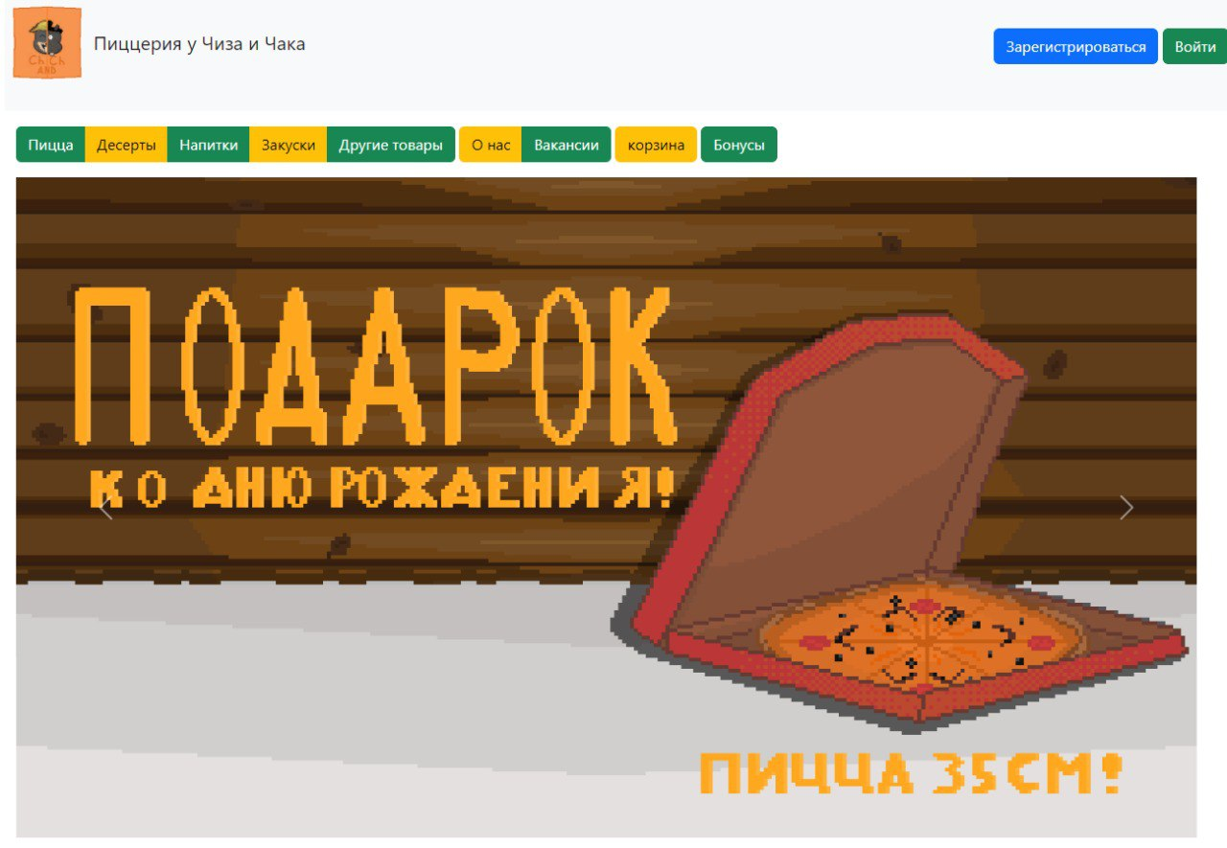
Главная страница:
В верху страницы логотип, название пиццерии, кнопки для регистрации и входа в аккаунт. На всех страницах, кроме главной, есть кнопка “Вернуться на главную”. После будут идти якоря для более удобного перемещения по странице с переходом к каждому из товаров, а также переход на странички "Вакансии", "О нас", “Бонусы” и “ Корзина”. Затем идёт карусель акций, после её идут все продукты, на которых их названия, картинки, ингредиенты, цены и кнопки “купить”. Внизу также будут якоря и ссылки на другие страницы для более удобного перемещения.

Slide 3
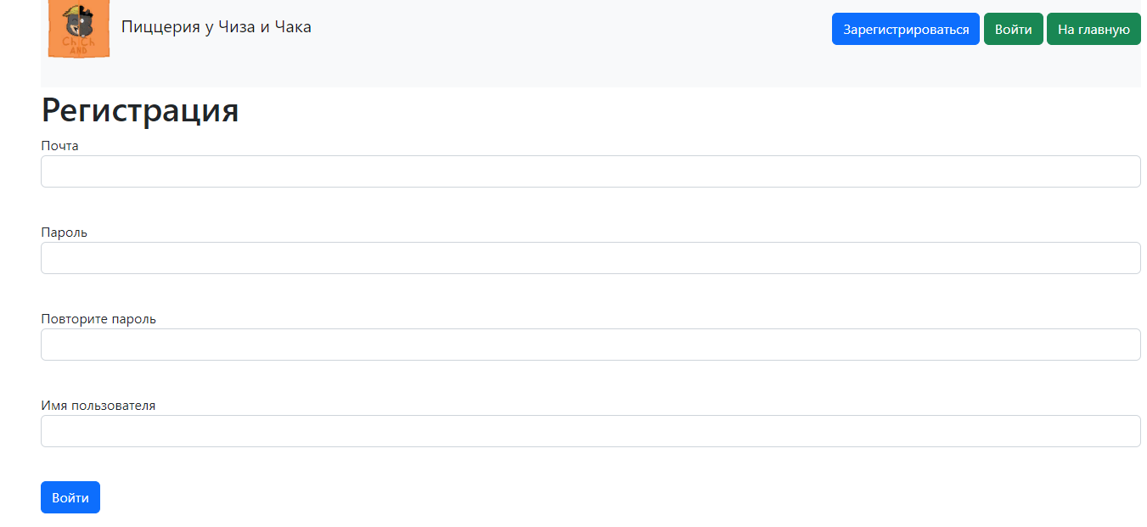

Регистрация:
В верху страницы всё тоже самое, что и на главной, лишь с добавлением кнопки «Вернуться на главную”. После будут иди поля для ввода имени, почты и пароля с его подтверждение, и кнопка “Войти”. После нажатия на кнопку, при условии, что все поля заполнены, пороли совпадают и пользователь ещё не регистрировался (почты или имени пользователя нет в БД), его будет перебрасывать на форму входа в аккаунт, а уже оттуда на главную страницу. При этом кнопки “Войти” и “Зарегистрироваться” будут пропадать, а будет появляться имя пользователя и кнопка выхода из аккаунта.

Slide 4
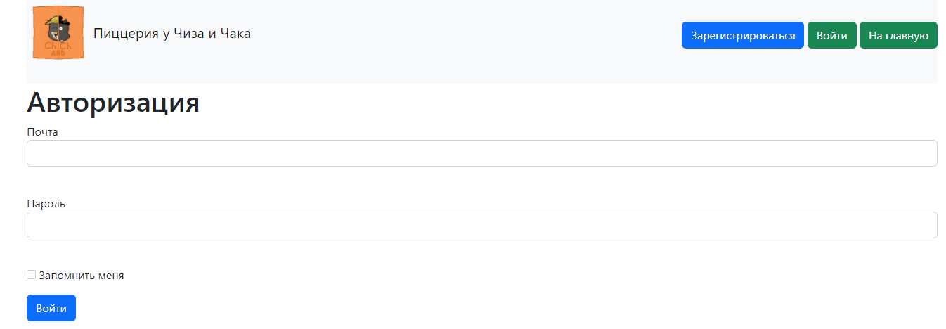
Войти:
В верху всё как в регистрации, как и на всех страницах кроме главной. Затем поля для ввода почты и пароля. Если почта и пароль верные и пользователь зарегистрирован его будет перебрасывать на главную.

Slide 5
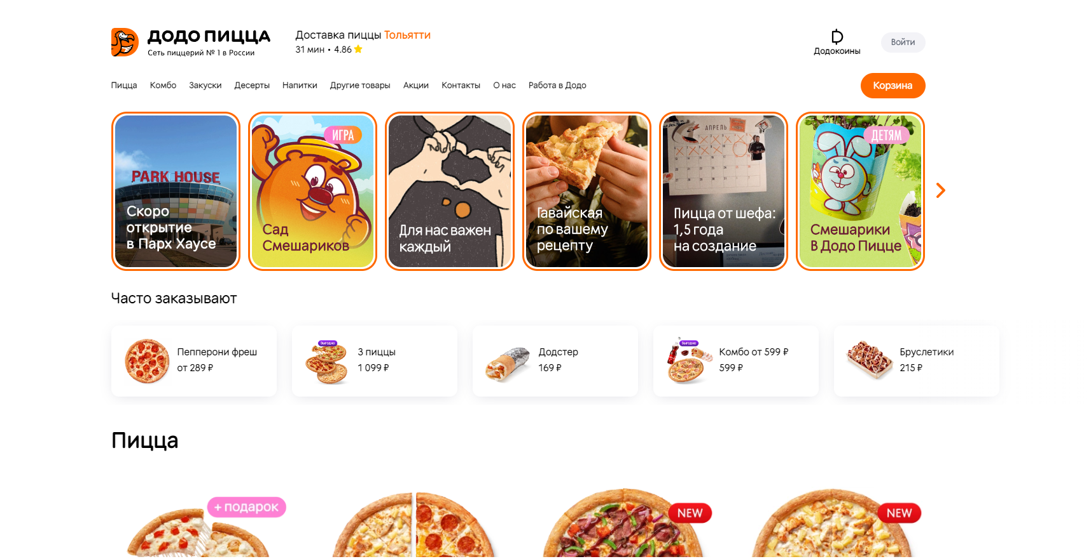
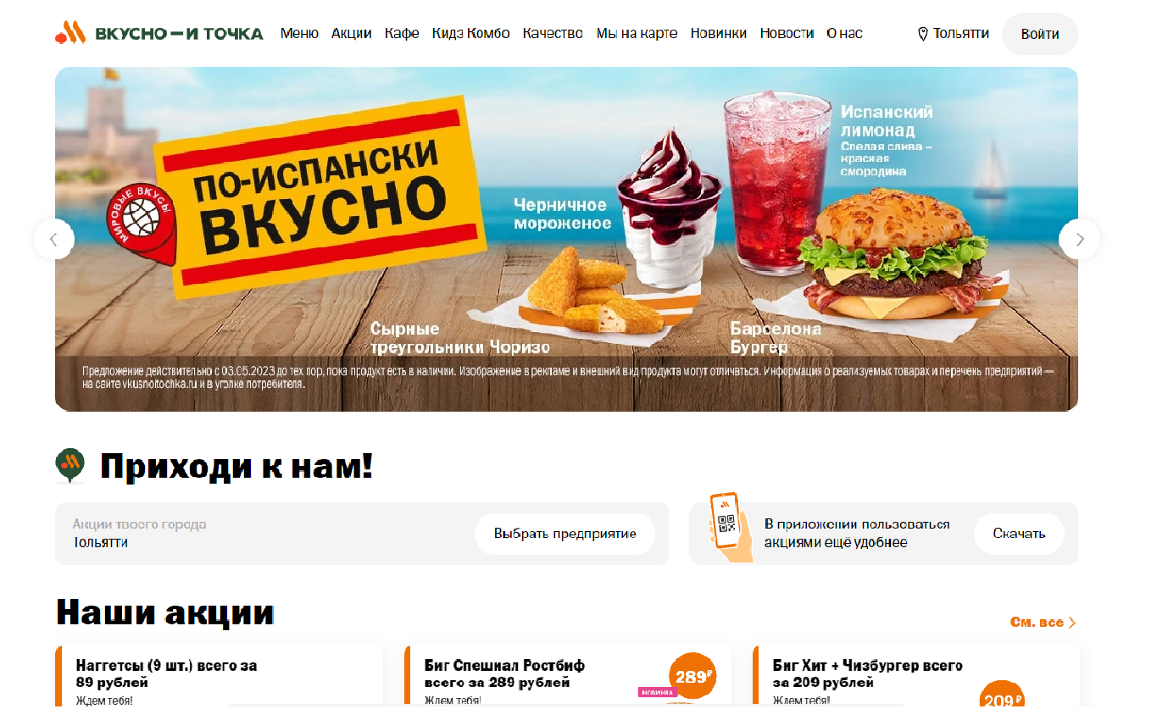
Существующие аналоги:
Мы не являемся первооткрыватели в данном направлении, ведь до нас появились такие расширенные сети как “Dodo pizza”, “Вкусно и точка” “ShowBiz Pizza Place” и т. д.
“Dodo pizza” помогла понять как сделать удобное перемещение по странице
“Вкусно и точка” помогла создать систему регистраций
“ShowBiz Pizza Place” вдохновила на создание вымышленных персонажей
А также эти пиццерии помогли сформировать наше меню

Slide 6
Чем же отличается зарегистрированный пользователь и не зарегистрированный?
Зарегистрированный пользователь имеет доступ к корзине и к системе бонусов. Он может выбрать способ оплаты “деньги” или “бонусы”.
Если человек выбирает способ оплаты “деньги” то БД с продуктами отчищается и пользователю начисляются бонусы в размере 10% от всей суммы заказа.
Если человек выбирает способ оплаты “бонусы” то БД также отчищается и снимаются бонусы в размере 50% от общей суммы заказа.
Если способ оплаты введён неверно или бонусов не хватает, то выводится соответствующая информация.
PS: Не зарегистрированный пользователь соответственно не обладает этими возможностями.

Slide 7
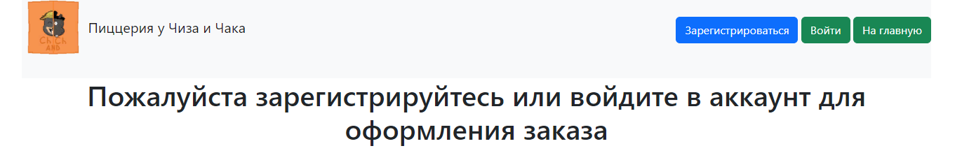
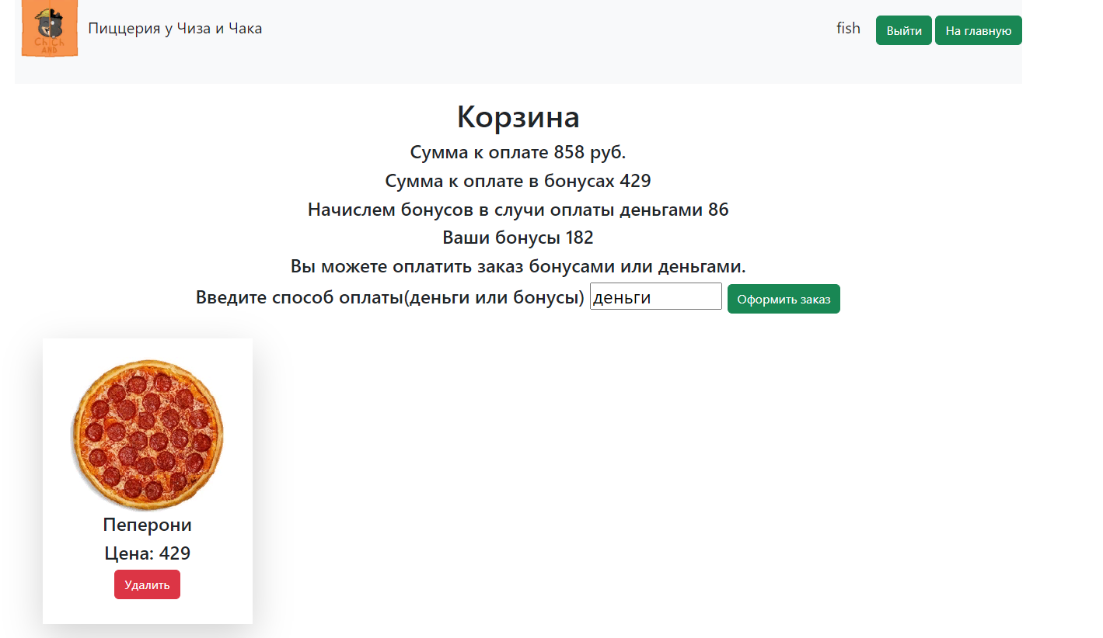
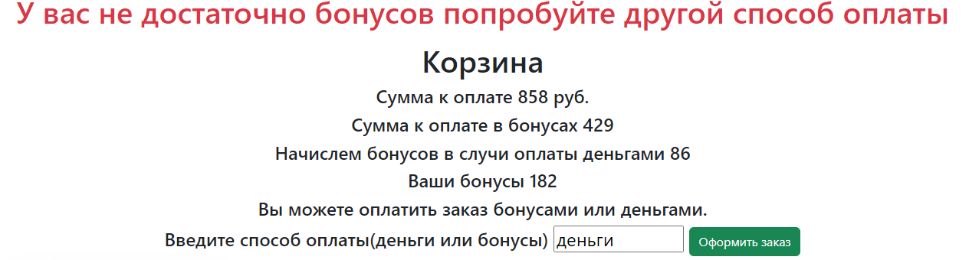
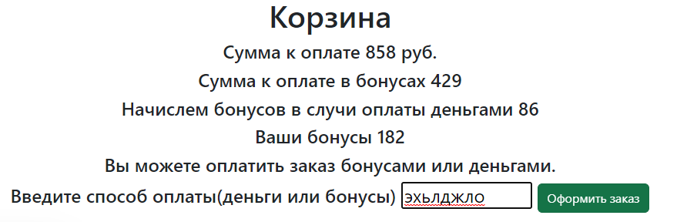
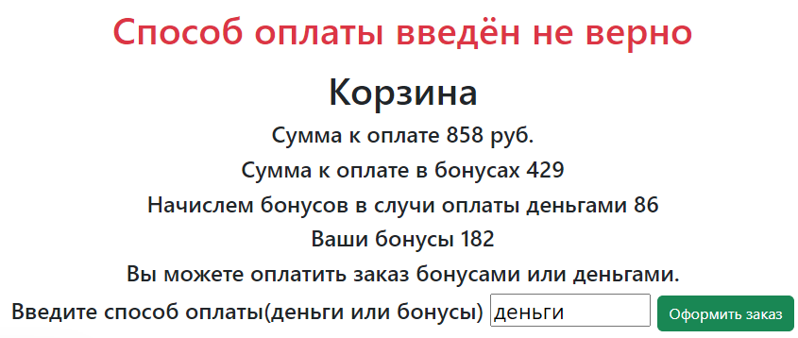
“Корзина”:
Если же пользователь зарегистрирован то выводиться: сумма оплаты, сумма оплаты в бонусах, сколько бонусов начисляться в случи оплаты деньгами, бонусы пользователя, дальше идёт выбор способа оплаты, а после все заказанные продукты.

Slide 8
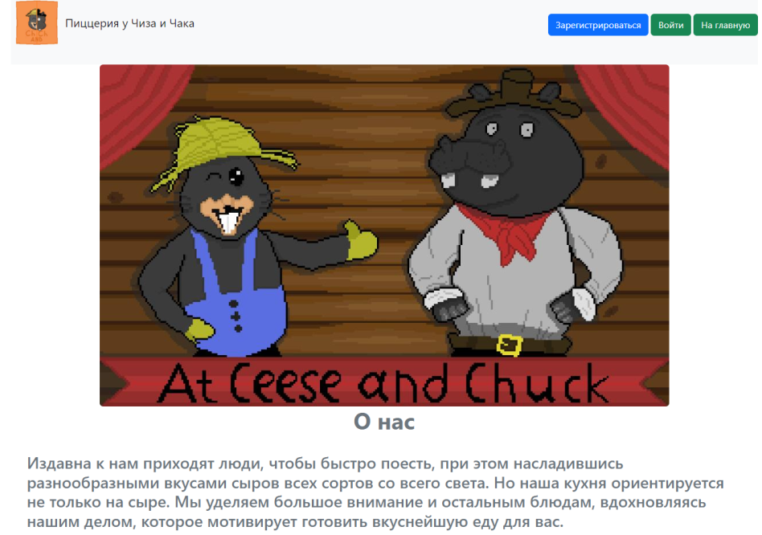
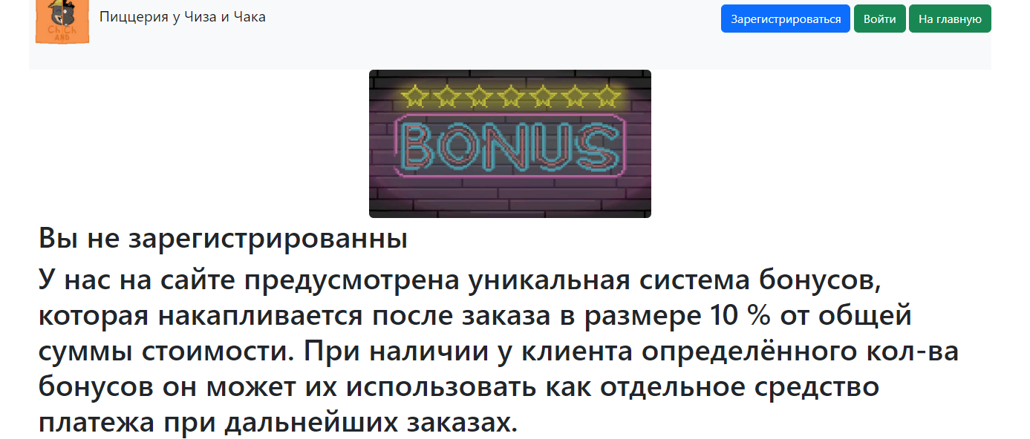
“Бонусы” и “О нас”:

Slide 9
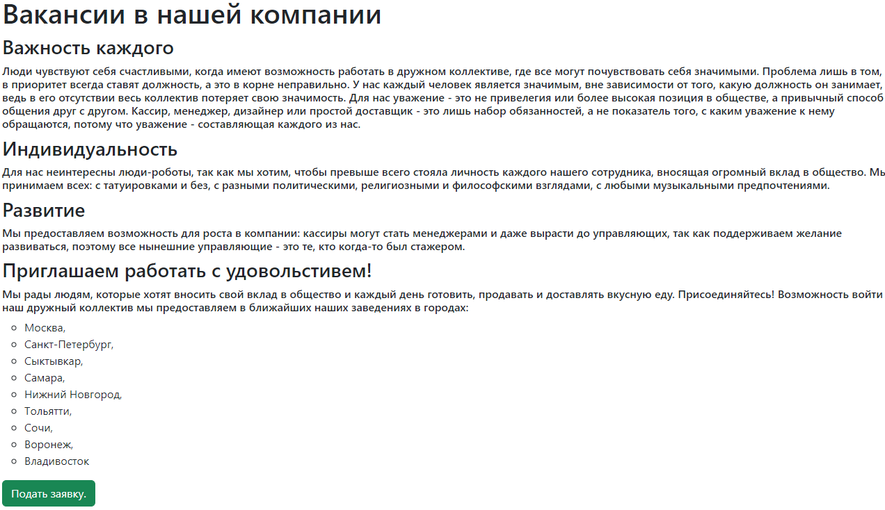
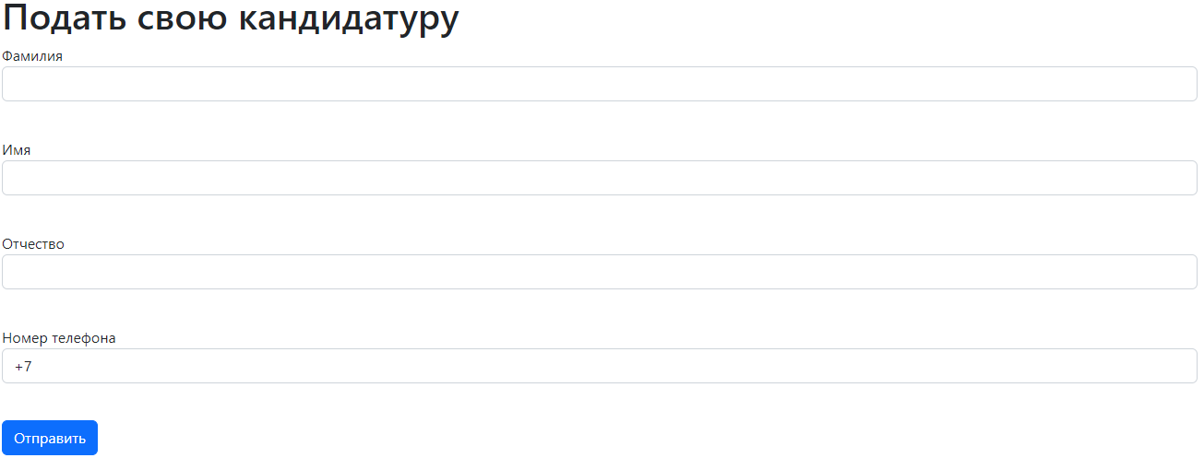
“Вакансии”:
Со страницы “Вакансии” мы можем перейти на страницу, где можно подать свою кандидатуру. На странице идёт проверка номера телефона и отправлял ли пользователь уже свои данные.

Slide 10
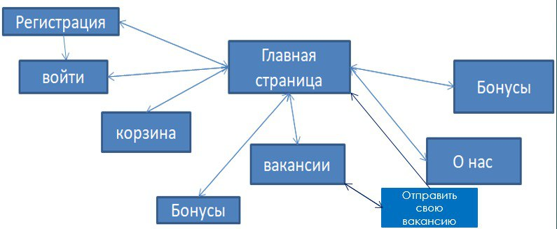
Перемещение по сайту:

Slide 11
Ссылка на наш проект:
https://github.com/KostaZolot/Proekt_Kvantoriyma

